Slide 2
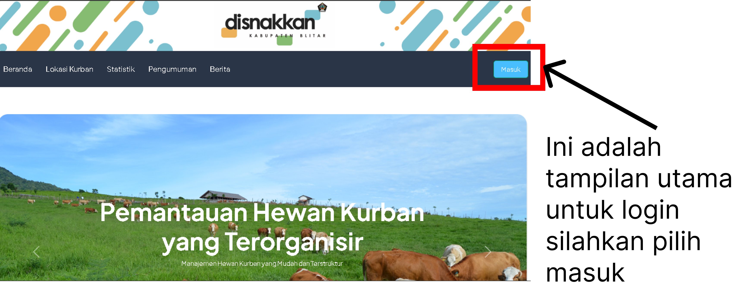
Halaman Utama

Slide 3
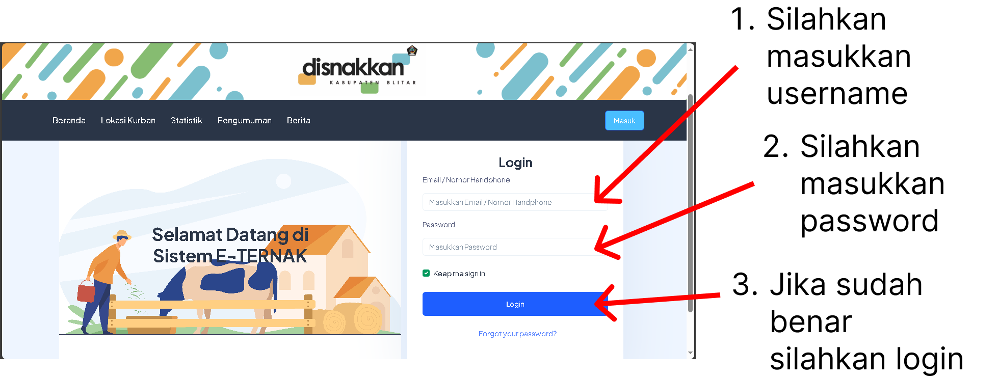
Halaman Login

Slide 4
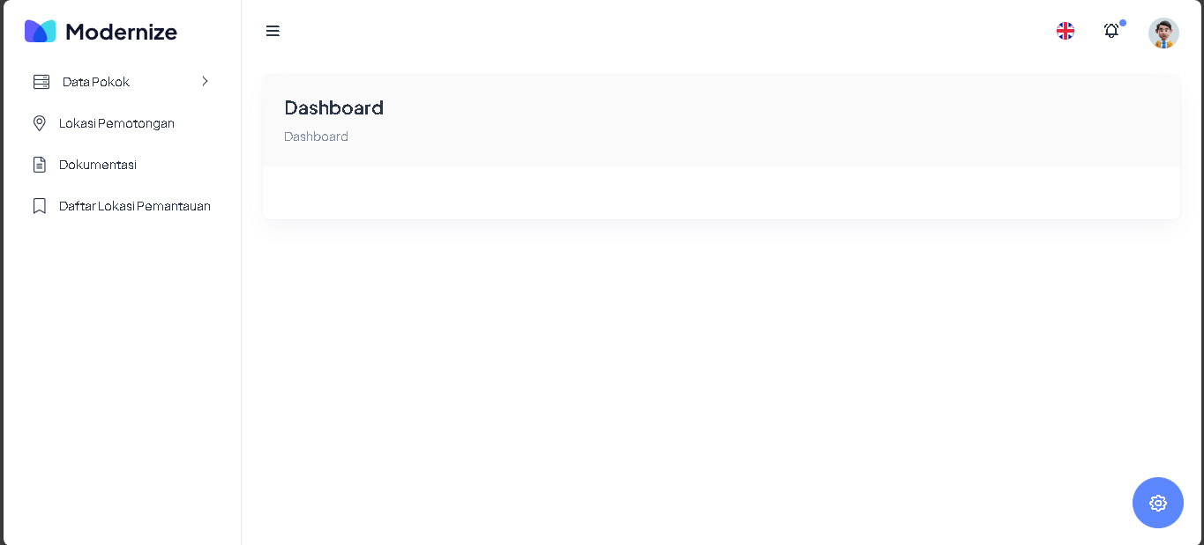
Halaman Dashboard

Slide 5
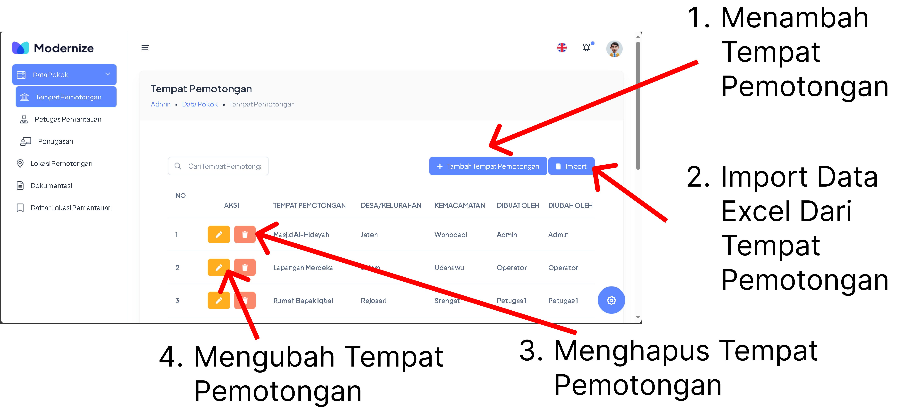
Data Pokok > Tempat Pemotongan

Slide 6
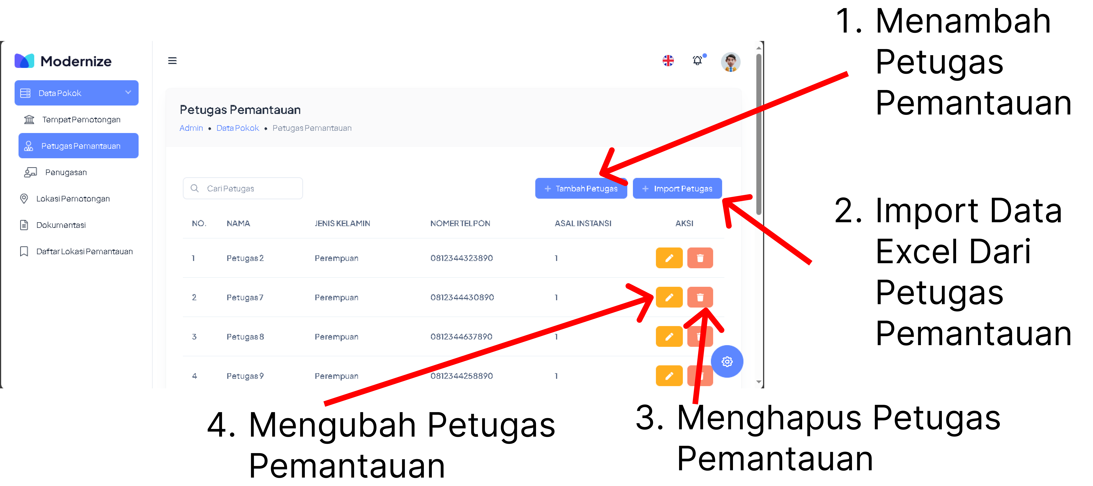
Data Pokok > Petugas Pemantauan

Slide 7
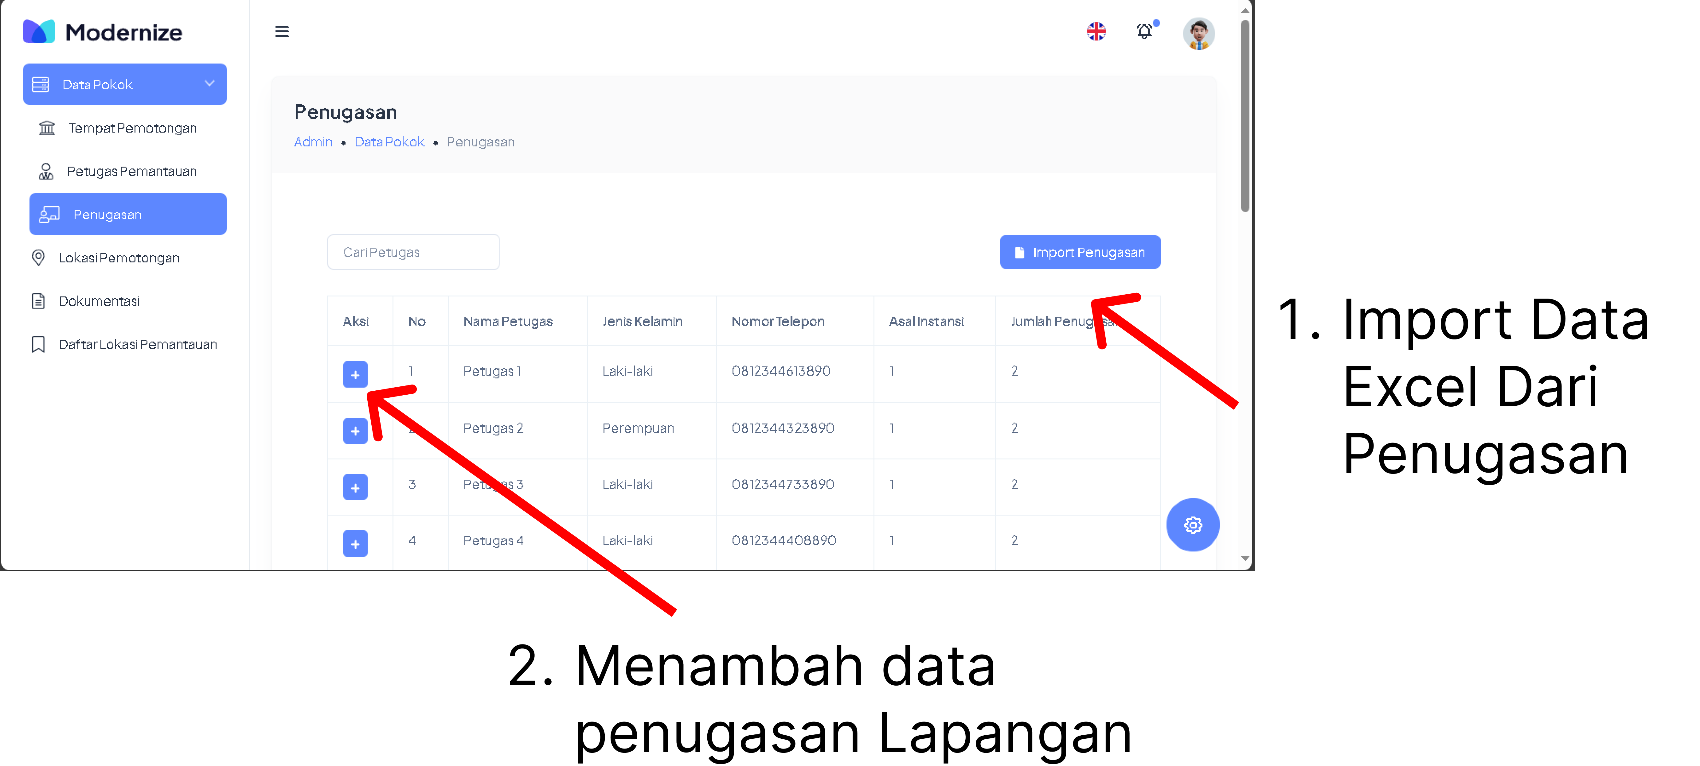
Data Pokok > Penugasan

Slide 8
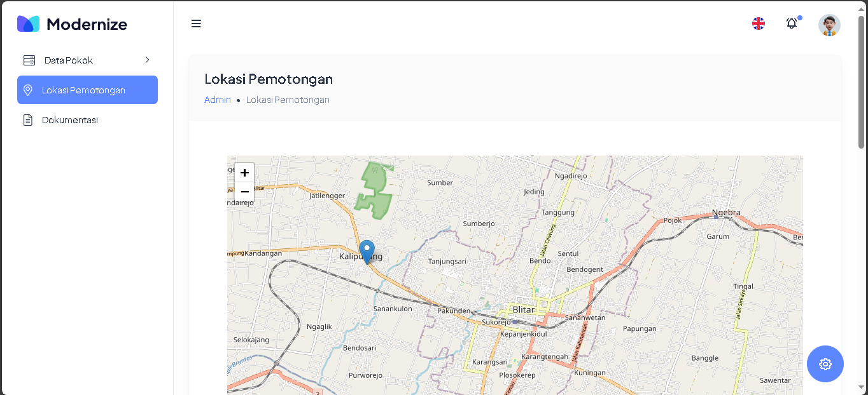
Lokasi Pemotongan

Slide 9
Dokumentasi

